Slide 1
BookWidgets i matematika se vole
Antonela Matajić i Dražena Potočki
CUC, Šibenik, 26. - 28. 10. 2022.

Slide 2
Sudionici radionice će:
upoznati BookWidgets (po potrebi izraditi korisnički račun)
naučiti koristiti matematički zapis u widgetima(LaTex)
upoznati i kreirati matematička pitanja i widgete za matematičke sadržaje
naučiti načine dijeljenja učenicima i učiteljima
prezentirati svoj rad ostalim sudionicima radionice.

Slide 3
https://www.bookwidgets.com/

Slide 4
BOOKWIDGETS je digitalni alat koji sadrži preko 40 različitih predložaka za izradu interaktivnih vježbi.
Koristi se na računalima, tabletima, pametnim telefonima.

Slide 5
Youtube kanal: https://www.youtube.com/c/Bookwidgets/

Slide 6
Predlošci:

Slide 8
Dijeljenje

Slide 9
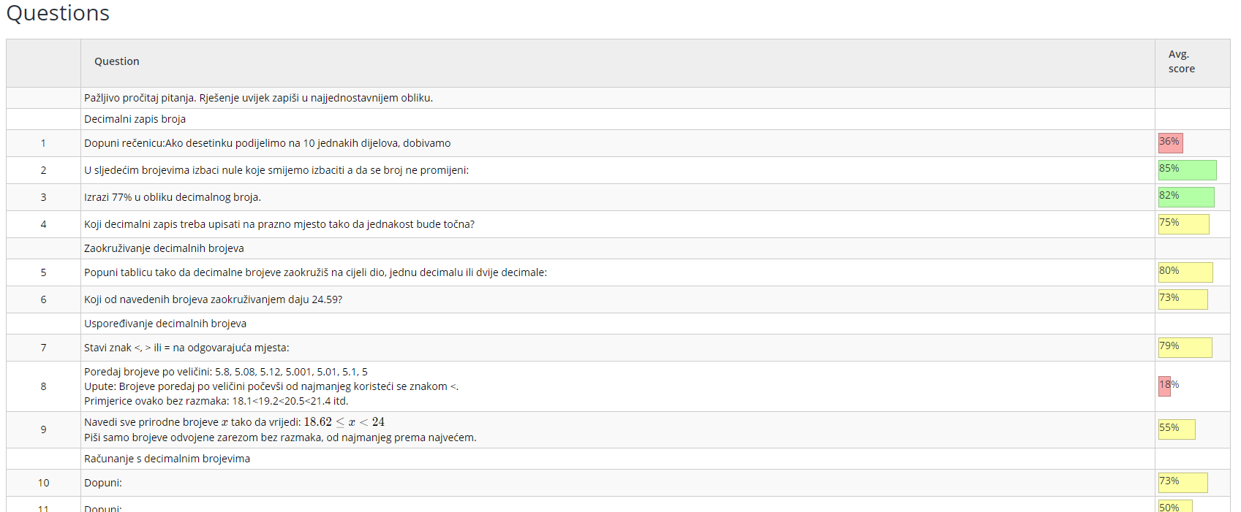
Povratna informacija, evaluacija i ocjenjivanje

Slide 11
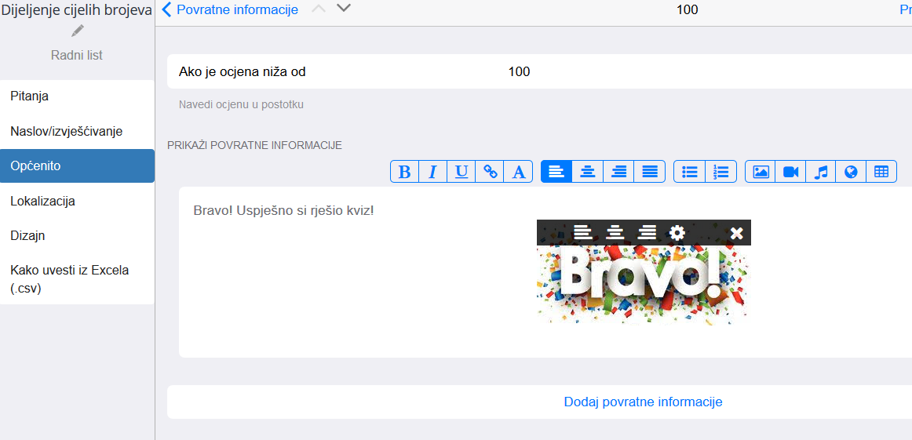

Slide 12
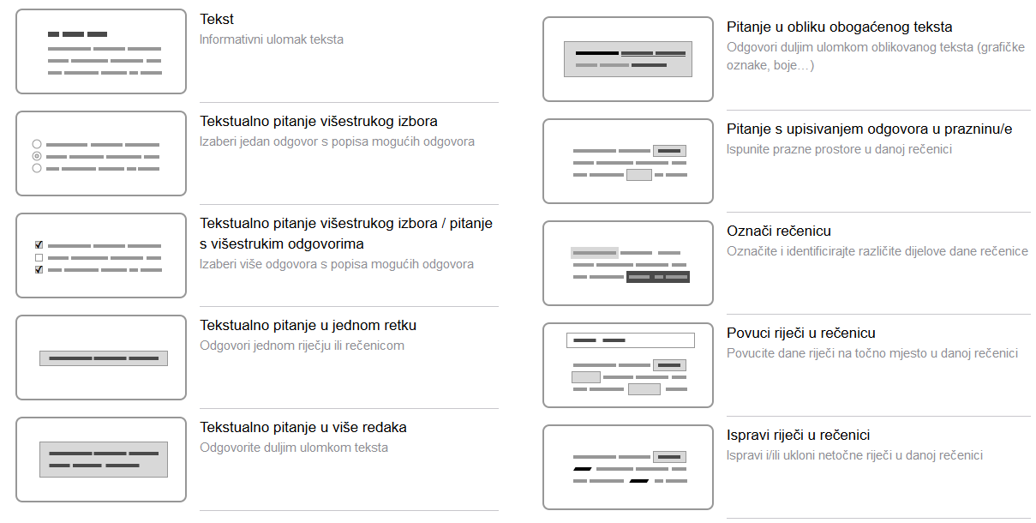
Vrste pitanje (radni list/kviz/podijeljeni radni list)

Slide 13
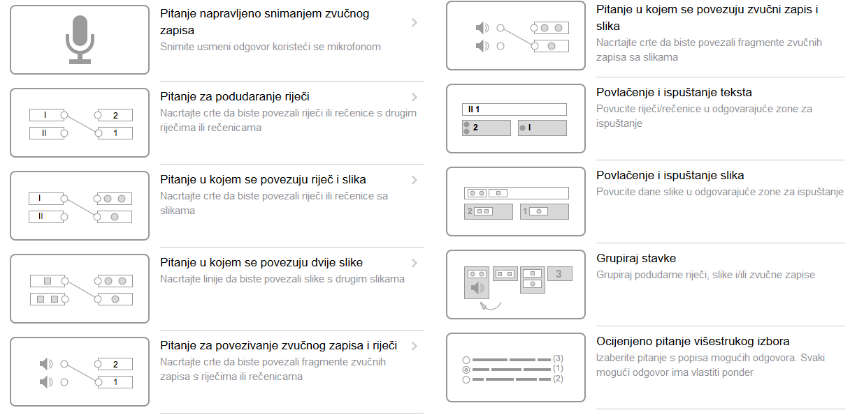

Slide 14
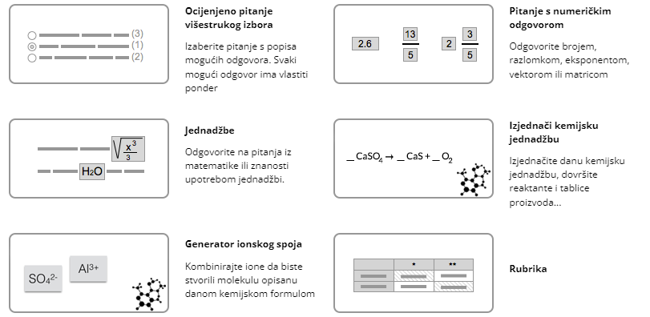
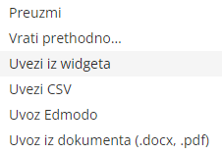

Slide 15
LaTeX
Donald E. Knuth je kreirao TeX 1977. godine, koji je dizajniran za postavljanje matematičkih formula i tekstova.
LaTeX , koji je kreirala Leslie Lamport , sustav je za pripremu dokumenata zasnovan na TeX-u.
LaTeX je označni jezik. Više ne koristite sučelje WYSIWYG (ono što vidite, to i dobijete) za dizajniranje formula, ali sada koristite jednostavne tekstualne naredbe. To je glavni nedostatak LaTeX-a: nećete odmah vidjeti kako izgleda izlaz, a morate razumjeti sintaksu.
S druge strane, složene formule mogu se pravilno matematički natipkati, a sintaksu je dovoljno lako naučiti i razumjeti. Zbog toga se LaTeX široko koristi u akademskom svijetu za znanstvene dokumente.

Slide 16
Kako koristiti LaTex u Bookwidgetsu
LaTex je podržan u sljedećim widgetsima:
- Izlazni listić
- Flash kartice
- Kviz
- Radni list
- Podijeljeni radni list
- Igra pamćenja
- Podudaranje parova

Slide 17
Početak i kraj LateX-a označavate znakovima od 2 dolara $$
$$ x+2 $$
LaTeX dolazi s nizom matematičkih simbola (ili naredbi ). Početak takve LaTeX naredbe označite kosom crtom \, na primjer:
$$ \alpha $$
Sve što slijedi kosu crtu \ dio je naredbe LaTeX. Ako naredba treba neke parametre, dodajte ih između vitičastih zagrada {}, na primjer:
$$ \frac {3}{4}$$
Možete dodati onoliko matematičkih formula koliko želite, jednu iza druge.
$$ y=\frac{2}{3} x^2+\sqrt[3]{18}x+2 $$

Slide 18
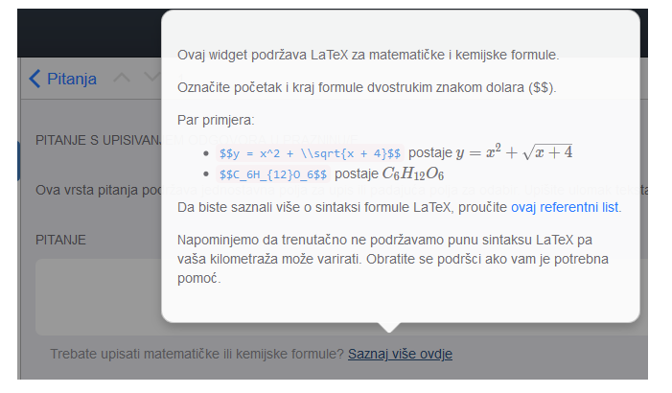
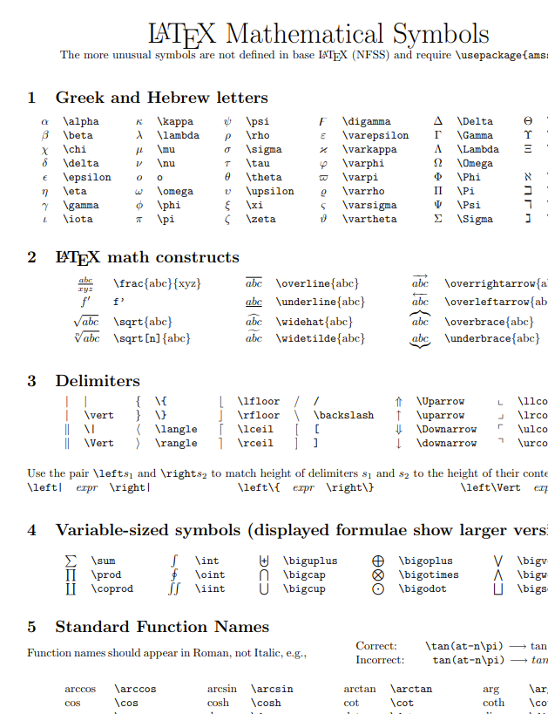

Slide 19
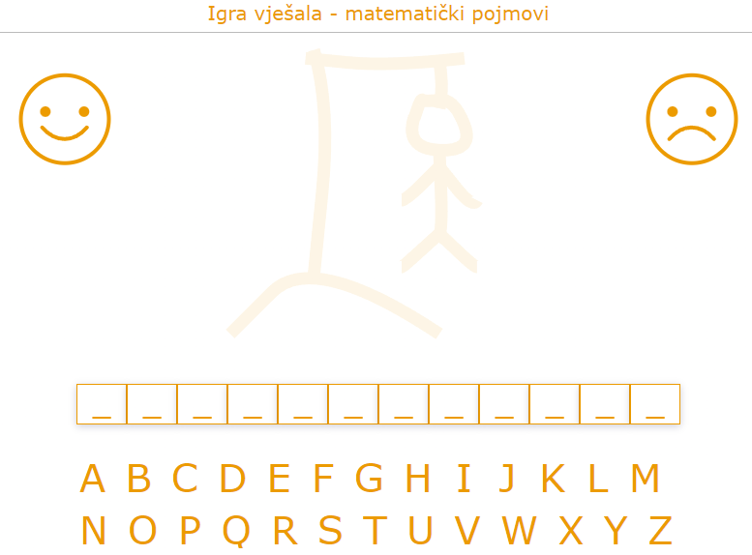
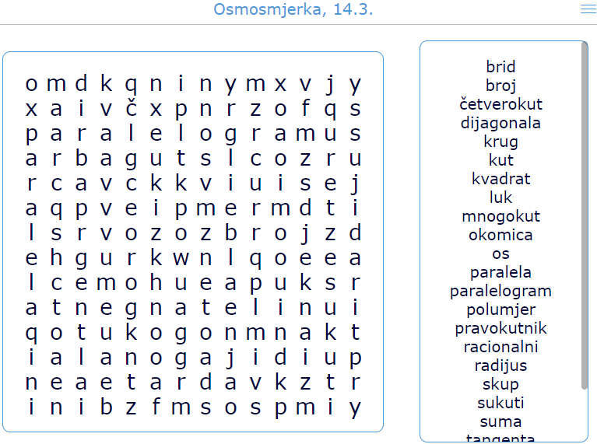
Primjeri

Slide 20
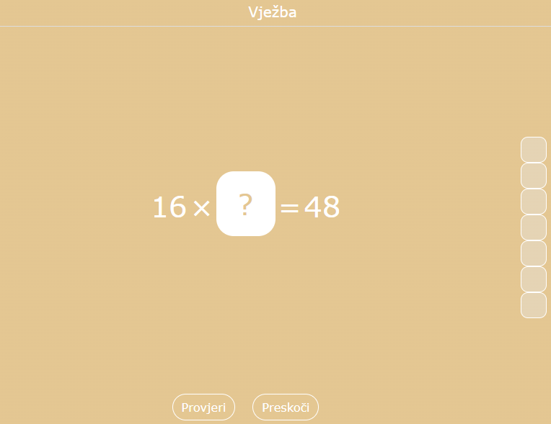
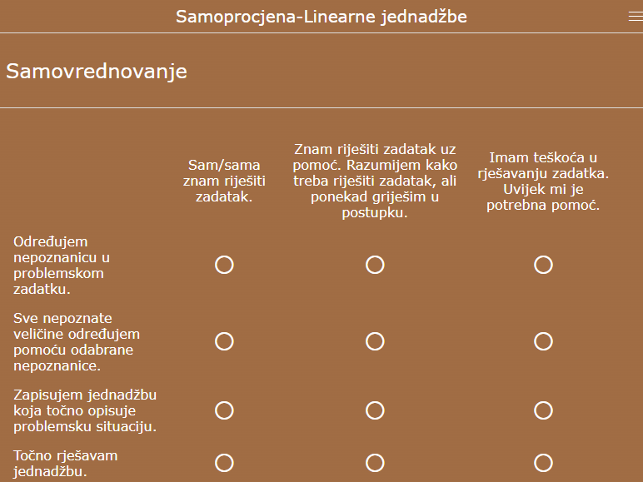
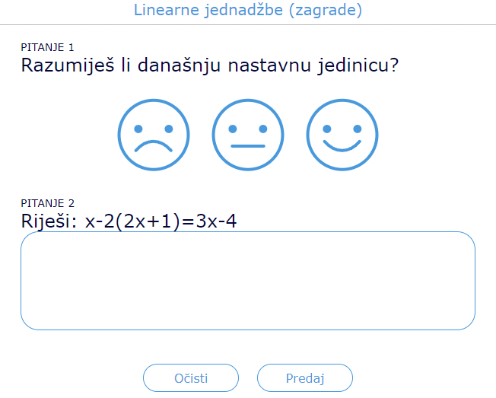
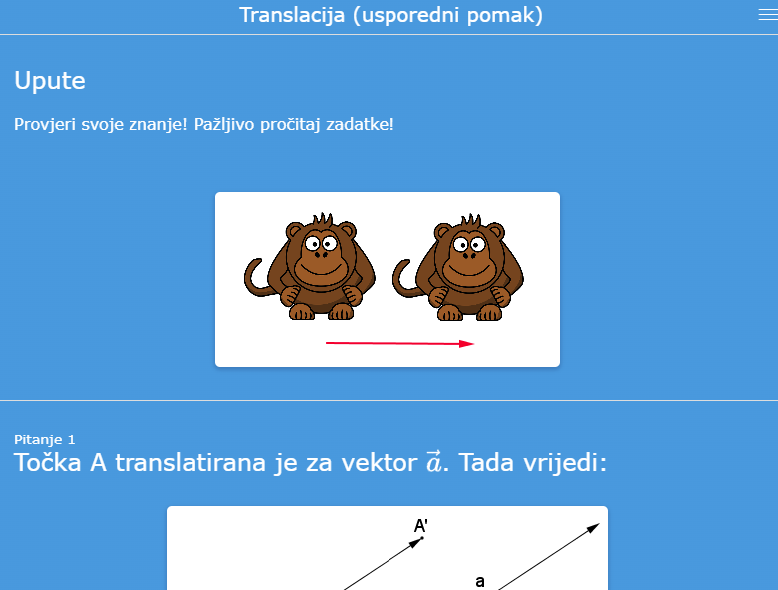
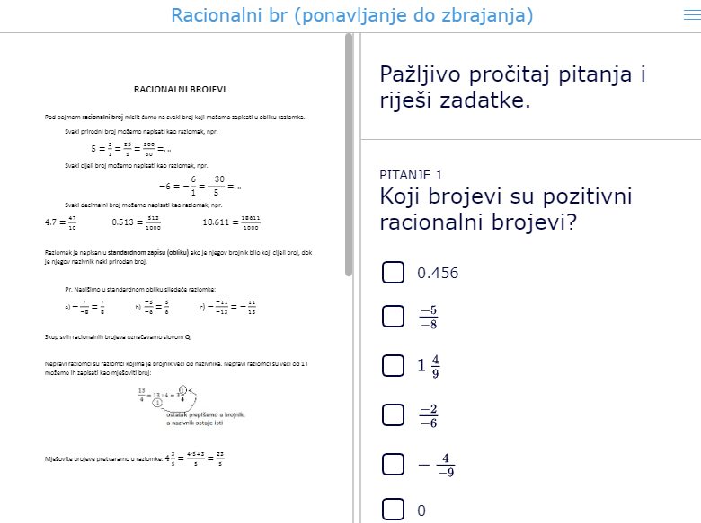

Slide 21
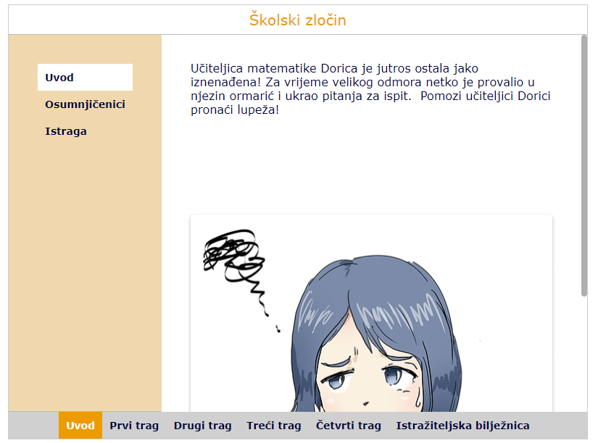
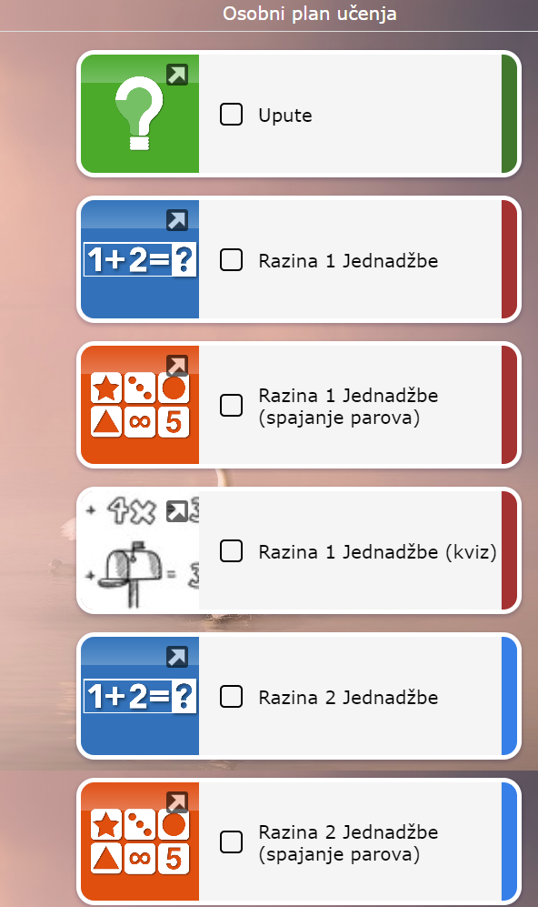
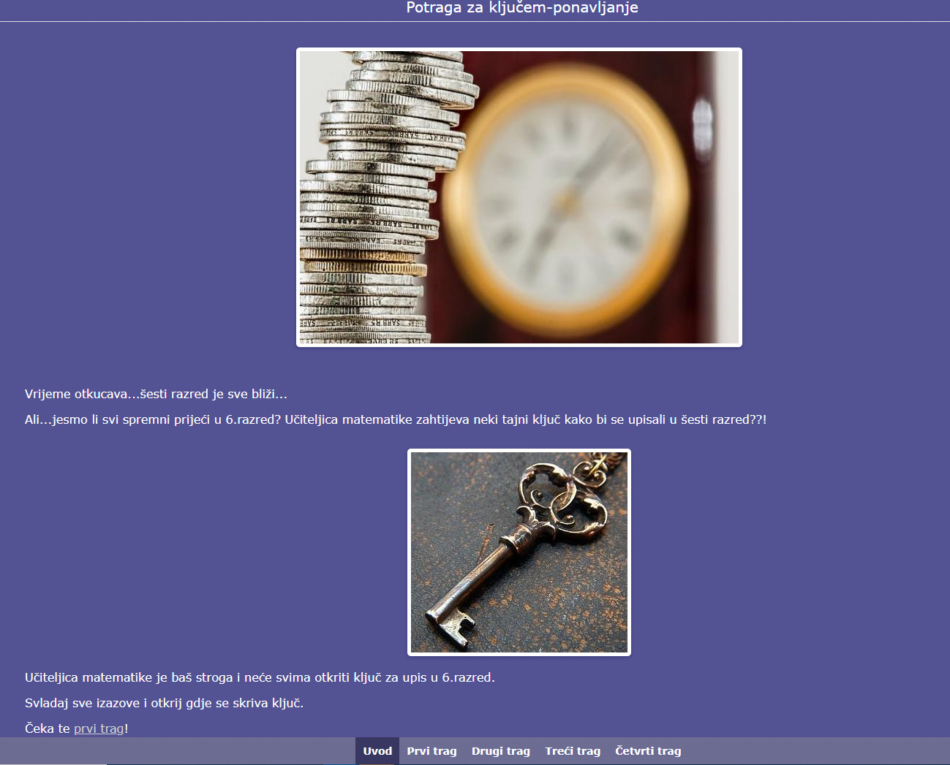

Slide 22
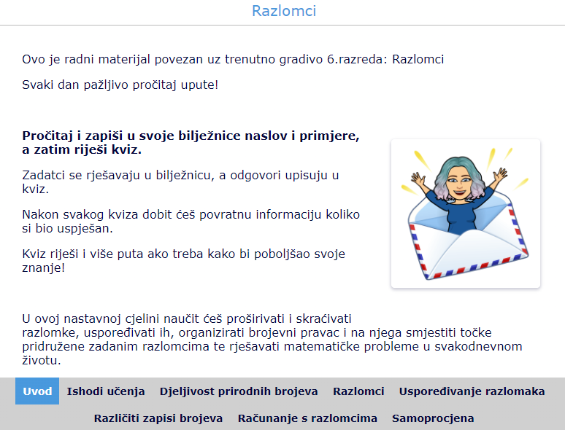
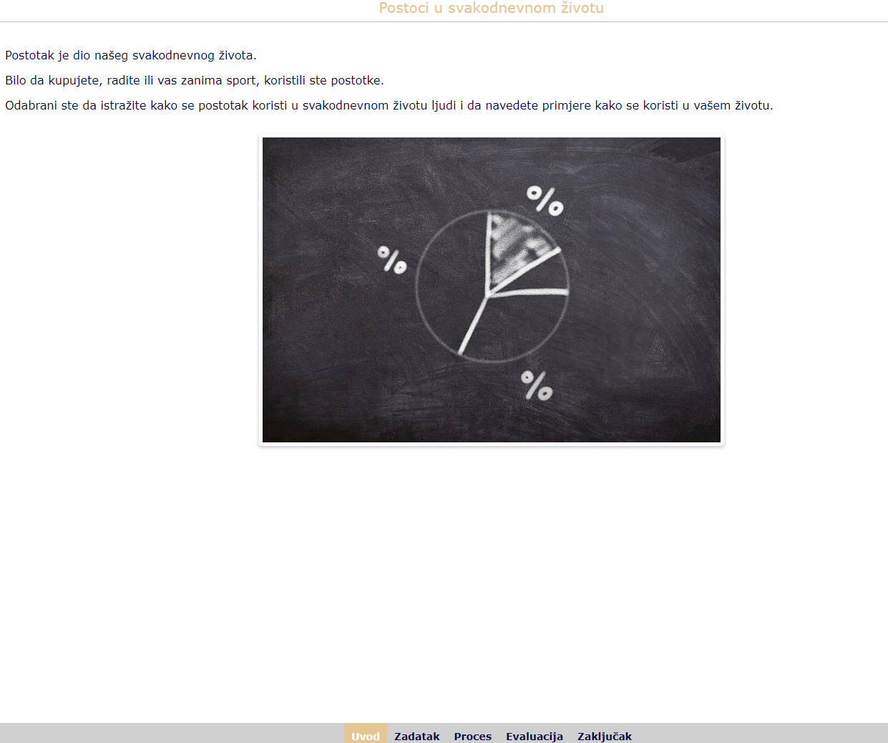

Slide 23
Rad u korisničkom računu
https://www.bookwidgets.com/
Ploča s materijalima:
https://bit.ly/CUCBW

Slide 24
Hvala na pažnji!
Evaluacija:
FB GRUPA
https://bit.ly/cucBW
drazena.potocki@skole.hr
antonela.matajic@skole.hr

